Slide 1
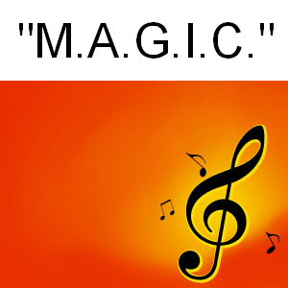

Камерний зал
Notes:
Камерний зал
Урок узагальнення знань

Slide 2
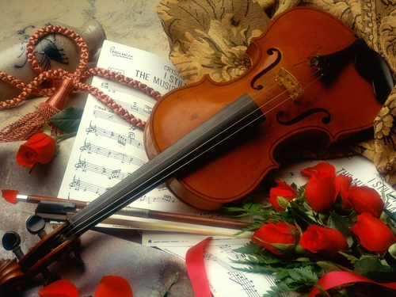
Сьогодні ми відвідаємо концертний зал, щоб послухати камерно-вокальну музику.
Notes:
Сьогодні ми відвідаємо концертний зал, щоб послухати камерно-вокальну музику.

Slide 3
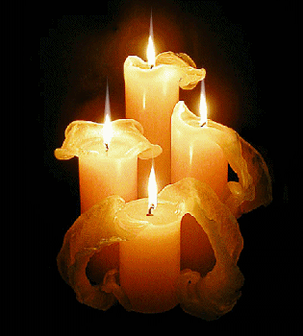
Слухання музики
Романс у виконанні О. Пономарьова
Український народний романс “Взяв би я бандуру” у виконанні О. Малініна
Notes:
Слухання музики
Романс у виконанні О. Пономарьова
Український народний романс “Взяв би я бандуру” у виконанні О. Малініна

Slide 4

Слухання музики
Перегляд відео
Муз. Д. Бонковського, сл. К. Думитрашка. “Чорнії брови, карії очі”
Notes:
Слухання музики
Перегляд відео

Slide 5
Аналіз прослуханих творів
Розкажи про свої враження від прослуханих творів.
До якого жанру належать ці твори? Назви імена виконавців.
Охарактеризуй засоби музичної виразності кожного твору.
Визнач характер мелодії кожного твору.
Який твір тобі сподобався найбільше? Чим саме?
Notes:
Аналіз прослуханих творів
Розкажи про свої враження від прослуханих творів.
До якого жанру належать ці твори? Назви імена виконавців.
Охарактеризуй засоби музичної виразності кожного твору.
Визнач характер мелодії кожного твору.
Який твір тобі сподобався найбільше? Чим саме?

Slide 6
Виконання вивчених пісень
Муз. Г. Струве, сл. К. Ібряєва. “Шкільний корабель”
Українська народна пісня “Од Києва дл Лубен”
Муз. Д. Крижанівського, сл. Т. Шевченка. “Реве та стогне Дніпр широкий”
А. Житкевич. “Музика землі”
Notes:
Виконання вивчених пісень
Муз. Г. Струве, сл. К. Ібряєва. “Шкільний корабель”
Українська народна пісня “Од Києва дл Лубен”
Муз. Д. Крижанівського, сл. Т. Шевченка. “Реве та стогне Дніпр широкий”
А. Житкевич. “Музика землі”

Slide 7
Конкурс “Знавці музичного мистецтва”
Урочистий музичний твір на слова символічно-програмного змісту – це:
А) романс;
Б) пісня;
В) куплет.
2. Рефрен у пісні – це:
А) вступ;
Б) приспів;
В) куплет.
3. Веснянки, щедрівки, гаївки, колядки відносяться до пісень:
А) календарно-обрядових;
Б) родинно-обрядрвих;
В) ліричних.
Notes:
Конкурс “Знавці музичного мистецтва”
Урочистий музичний твір на слова символічно-програмного змісту – це:
А) романс;
Б) пісня;
В) куплет.
2. Рефрен у пісні – це:
А) вступ;
Б) приспів;
В) куплет.
3. Веснянки, щедрівки, гаївки, колядки відносяться до пісень:
А) календарно-обрядових;
Б) родинно-обрядрвих;
В) ліричних.

Slide 8
4. Широко і звучно під супровід народних інструментів або а капела виконують пісні в манері:
А) народній;
Б) академічній;
В) естрадній.
5. Вокальний цикл “Прекрасна мельниківна” написав композитор:
А) М. Лисенко;
Б) Ф. Шуберт;
В) В. А. Моцарт.
6. Одним із перших оперних співаків зафіксував свій репертуар на грамофонних платівках:
А) Л. Паваротті;
Б) Е. Карузо;
В) Х. Каррерас.
Notes:
4. Широко і звучно під супровід народних інструментів або а капела виконують пісні в манері:
А) народній;
Б) академічній;
В) естрадній.
5. Вокальний цикл “Прекрасна мельниківна” написав композитор:
А) М. Лисенко;
Б) Ф. Шуберт;
В) В. А. Моцарт.
6. Одним із перших оперних співаків зафіксував свій репертуар на грамофонних платівках:
А) Л. Паваротті;
Б) Е. Карузо;
В) Х. Каррерас.

Slide 9
7. Жанр п’єси притаманний таким видам мистецтва:
А) живопису, скульптурі, архітектурі;
Б) літературі, музиці, театру;
В) театру, хореографії, цирку.
8. Вокальний стиль бельканто пов’язаний з виникненням жанру:
А) пісні;
Б) симфонії;
В) опери.
9. Контральто – це співацький голос:
А) низький чоловічий;
Б) високий жіночий;
В) низький жіночий.
Notes:
7. Жанр п’єси притаманний таким видам мистецтва:
А) живопису, скульптурі, архітектурі;
Б) літературі, музиці, театру;
В) театру, хореографії, цирку.
8. Вокальний стиль бельканто пов’язаний з виникненням жанру:
А) пісні;
Б) симфонії;
В) опери.
9. Контральто – це співацький голос:
А) низький чоловічий;
Б) високий жіночий;
В) низький жіночий.

Slide 10
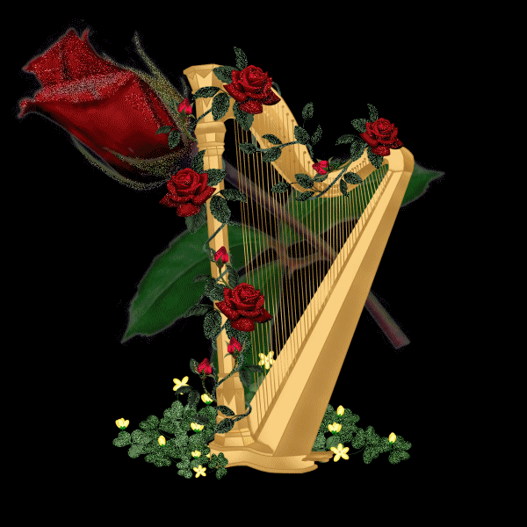
Дякуємо за роботу

Slide 11
Використана література
Кондратова Л. Г. Музичне мистецтво: підручник для 6 кл. загальноосвітн. навч. закл./ - Тернопіль: Навчальна книга – Богдан, 2014.
Фонохрестоматія “Музичне мистецтво 6 клас” (до підручника
Л. Г. Кондратової)

